Slide 1
Установка и настройка операционной системы на виртуальную машину
Работу выполнил:
Смольняков Данил Евгеньевич
НБИбд-02-24
Российский университет дружбы народов, Москва, Россия

Slide 2
Введение
Виртуализация — ключевая технология для тестирования и разработки.
Умение работать с виртуальными машинами важно для IT-специалистов.

Slide 3
Цель работы
Приобретение практических навыков установки ОС на виртуальную машину.
Настройка минимально необходимых сервисов для дальнейшей работы.

Slide 4
Техническое обеспечение
Виртуальная машина: VirtualBox или QEMU.
Операционная система: Linux (дистрибутив Fedora).
Требования: Intel Core i3-550, 4 ГБ ОЗУ, 80 ГБ свободного места.

Slide 5
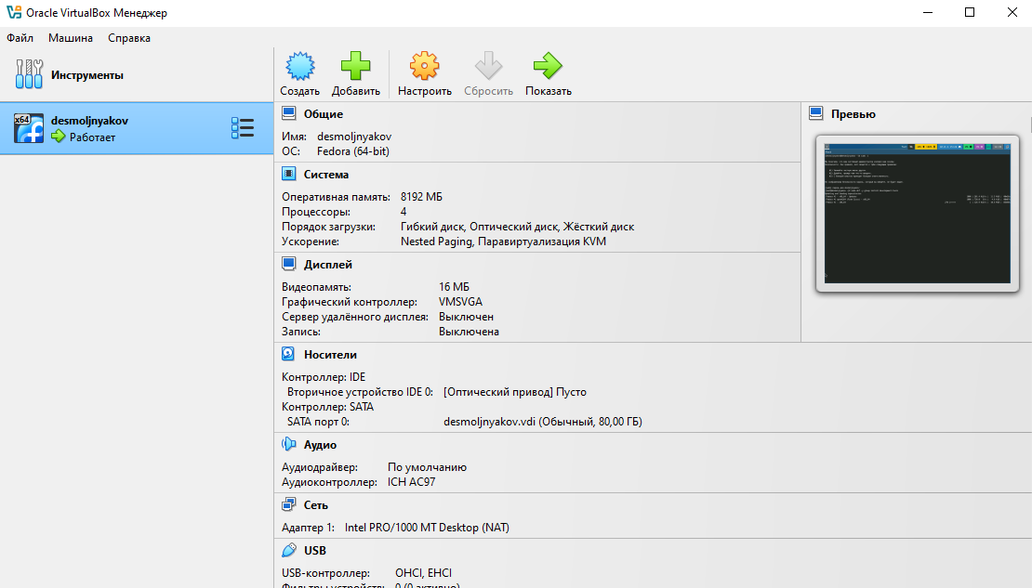
Подготовка к запуску ОС
Настройка виртуальной машины перед запуском.

Slide 6
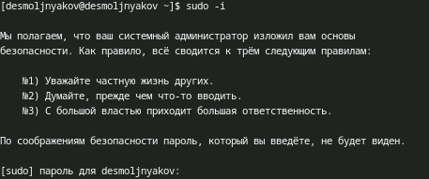
Переход в режим суперпользователя.
Выполнение команды `sudo -i` для получения прав администратора.

Slide 7
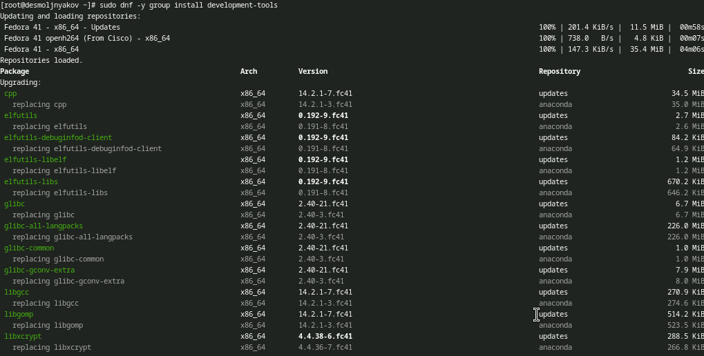
Установка development-tools
Установка пакетов для разработки с помощью команды `dnf -y group install development-tools`.

Slide 8
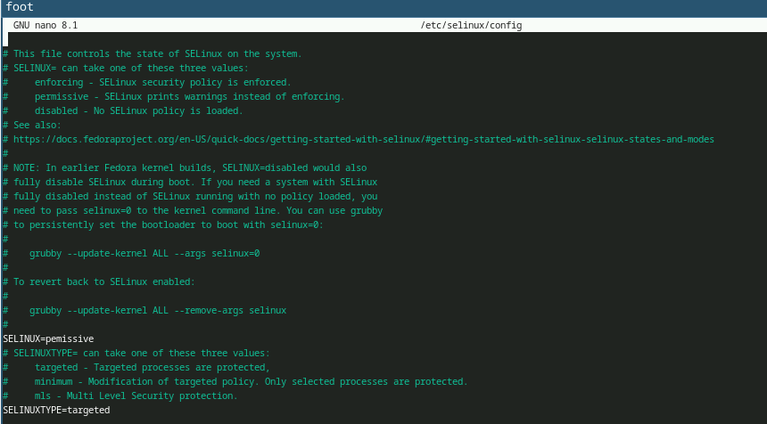
Настройка SELinux
Изменение конфигурации SELinux на `permissive` для отключения строгой политики безопасности.

Slide 9
Создание конфигурационного файла
Создание файла конфигурации для настройки раскладки клавиатуры.

Slide 10
Редактирование конфигурационного файла
Настройка параметров раскладки клавиатуры в файле конфигурации.

Slide 11
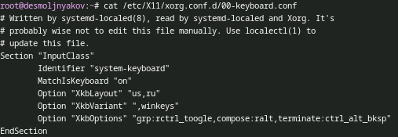
Просмотр конфигурации клавиатуры
Проверка настроек клавиатуры с помощью команды `cat /etc/X11/xorg.conf.d/00-keyboard.conf`.

Slide 12
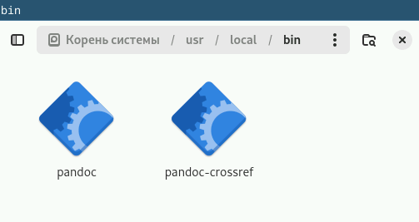
Установка Pandoc и Pandoc-crossref
Установка инструментов для работы с Markdown и создания документов.

Slide 13
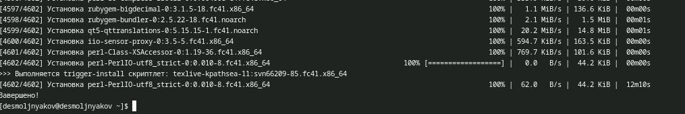
Установка TeXlive
Установка TeXlive для работы с LaTeX и создания PDF-документов.

Slide 14
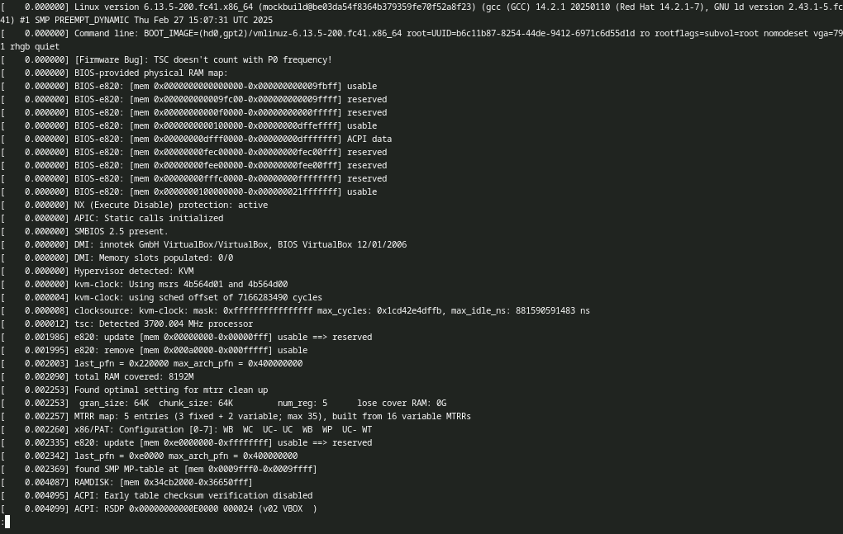
Конфигурация системы
Просмотр информации о системе с помощью команды `dmesg`.

Slide 15
Контрольные вопросы
Ответы
1.Учётная запись пользователя:** Имя, UID, GID, домашний каталог, shell, пароль.
2.Команды терминала:
- `help команда` — справка по команде.
- `cd ~` — переход в домашний каталог.
- `ls` — просмотр содержимого каталога.
- `du -sh /путь` — определение объёма каталога.
- `mkdir`, `rmdir`, `touch`, `rm` — создание и удаление каталогов и файлов.
- `chmod` — изменение прав доступа.
- `history` — просмотр истории команд.
3.Файловая система:
- ext4: Стандартная для Linux.
- NTFS: Для Windows.
- FAT32: Универсальная, но с ограничениями.
- XFS: Высокая производительность для Linux.
4. Подмонтированные файловые системы: Используйте команду `df -h` или `mount`.
5. Удаление зависшего процесса:
- Найдите PID: `ps aux | grep имя_процесса`.
- Завершите процесс: `kill PID`. - Принудительно: `kill -9 PID`.

Slide 16
Заключение
Операционная система успешно установлена на виртуальную машину.
Настроены необходимые сервисы и инструменты для дальнейшей работы.
Приобретены практические навыки работы с виртуальными машинами.

